Slide 1
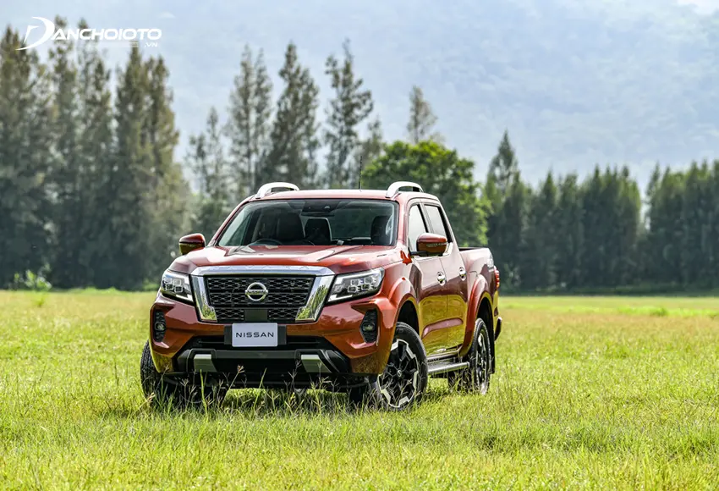
Tìm hiểu vật liệu
Vật liệu chính
Vật liệu sử dụng: Chủ yếu là nhựa cứng
Được bọc da cao cấp
Bản tiêu chuẩn bọc nỉ
Navara 2022 chuyển từ động cơ 2.5L sang tăng áp kép 2.3L

Slide 2
Tìm hiểu vật liệu
Hệ thống khung gầm xe
Sử dụng thép siêu bền 1,2 GPa cho bản 2013 và 980 MPa cho bản 2018 trở lại
Thép 980 MPa phát triển với khả năng định dạng cao cho khung phía trước
Thép 590 MPa sử dụng cho bộ phận có hình dạng phức tạp

Slide 3
Tìm hiểu vật liệu
Thân vỏ xe
Sử dụng nhựa là thành phần chính
Lốp xe
Sử dụng lốp 255/60R18 tăng sự an toàn khi lái xe
255: Độ rộng mặt lốp là 255mm
60: Tỉ lệ giữa chiều cao (hoặc bề dày lốp) so với độ rộng mặt lốp là 60%
R: Lốp bố tỏa tròn
18: Đường kính mâm xe (hoặc vành xe) là 18inch

Slide 4
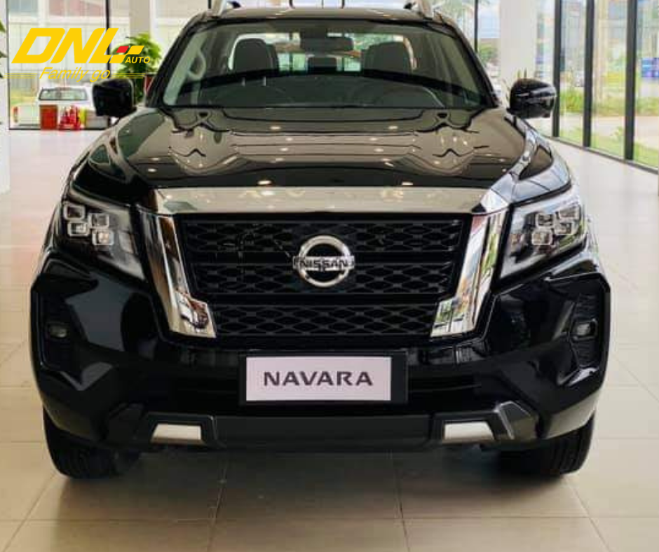
Tìm hiểu vật liệu
Kính xe
2 lớp chịu lực
Ở giữa hai lớp kính này có một lớp nhựa polyvinyl butyral (PVB) được ép chặt vào nhau dưới áp suất và nhiệt độ cao
Giảm 95% tia cực tím

Slide 5
Tìm hiểu vật liệu
Ghế ngồi
Làm bằng da, nỉ sản xuất tại Ý, Anh Quốc, Singapore
Thoát khí tốt
Cho phép thoát ẩm

Slide 6
Xu hướng thẩm mỹ của sản phẩm
Thay đổi từ tiền thiết kế đến hiện tại
Mẫu bán tải có đường nét thiết kế khỏe khoắn và nam tính đặc trưng của nhà Nissan
Mang lại cảm giác lái thoải mái và cải thiện mức tiết kiệm nhiên liệu

Slide 7
Xu hướng thẩm mỹ của sản phẩm
Nissan navara 2021
Một số chi tiết kế thừa từ bản tiền nhiệm
Có những cải tiến, thay đổi lớn trong thiết kế ngoại thất giúp chiếc xe trở lên hầm hố, hiện đại, khỏe khoắn và ấn tượng hơn
Vô lăng tinh chỉnh với góc đánh lái nhỏ hơn và nhẹ hơn

Slide 8

Xu hướng thẩm mỹ của sản phẩm
Nissan navara 2022
Có sự dịch chuyển đáng kể trong độ tuổi khách hàng
Navara giờ không còn gắn liền với nét bo tròn mà trở nên gân guốc và nam tính hơn

